Slide 1
Android Sensor

Slide 2
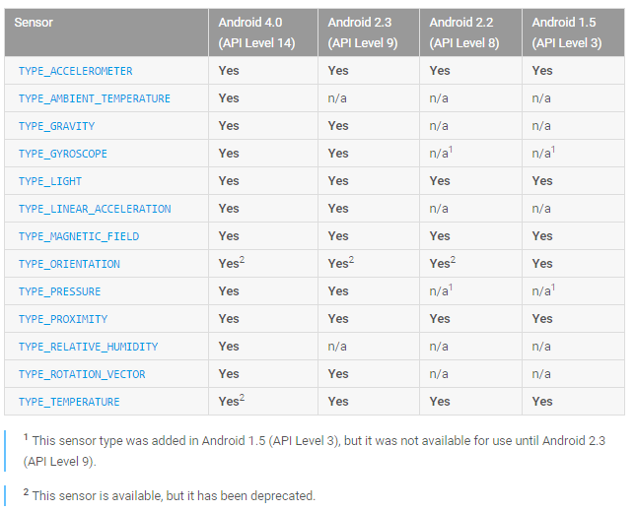

Slide 3
Android Sensor
Platform Android mendukung tiga kategori besar sensor:
Motion Sensors
Environmental Sensors
Position Sensors

Slide 4
Motion Sensors
Sensor ini mengukur kekuatan akselerasi dan kekuatan rotasi sepanjang tiga sumbu. Kategori ini meliputi kecepatan, sensor gravitasi, giroskop, dan sensor vektor rotasi.

Slide 5
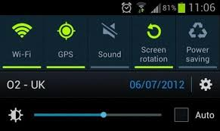
Environmental Sensors
Sensor ini mengukur berbagai parameter lingkungan, seperti suhu udara dan tekanan, pencahayaan, dan kelembaban. Kategori ini termasuk barometer, fotometer, dan termometer.

Slide 6
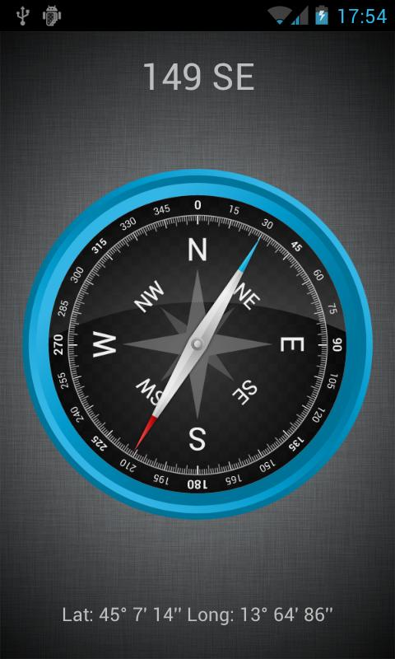
Position Sensors
Sensor ini mengukur posisi fisik perangkat. Kategori ini meliputi sensor orientasi dan magnetometer.

Slide 7
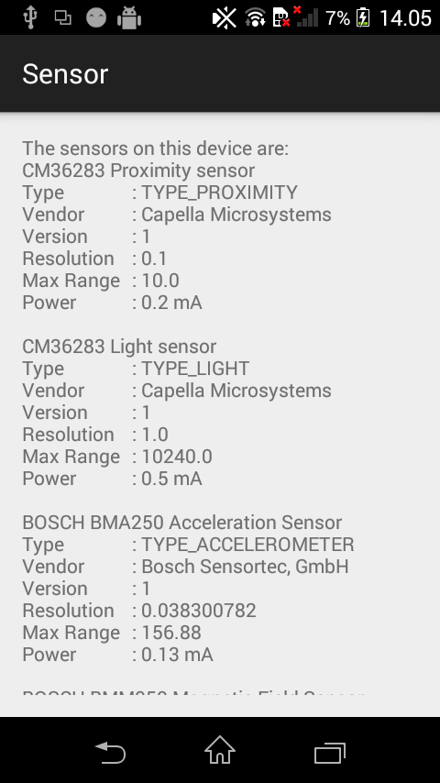
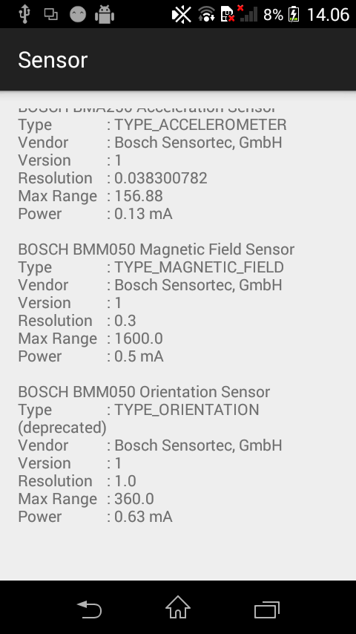
Mendeteksi Sensor yang Aktif

Slide 8
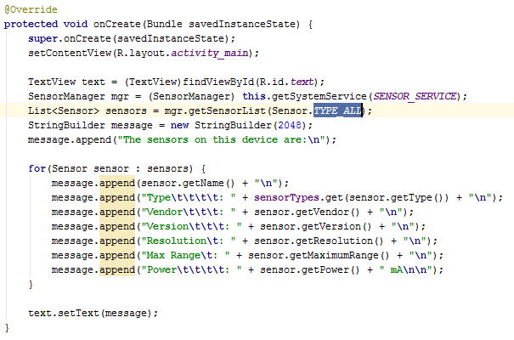
Mendeteksi Sensor yang Aktif

Slide 9
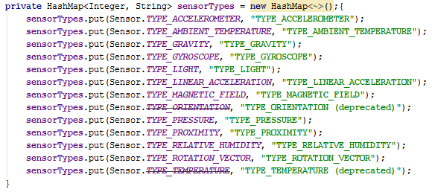
Mendeteksi Sensor yang Aktif

Slide 10
Membuat Aplikasi Sensor
Implements Activity dengan SensorEventListener
Membuat object SensorManager dan Sensor
Inisialisasi object Sensor dengan sensor yang akan kita gunakan
Pada method onResume() lakukan proses registerListener() dan pada method onPause() lakukan proses unregisterListener() terhadap object SensorManager
Tampilkan nilai sensor

Slide 11
Light Sensor

Slide 12
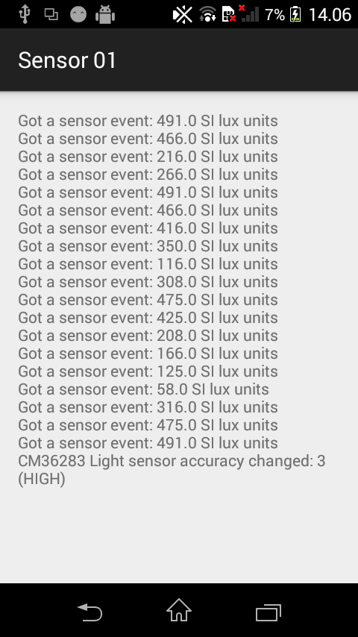
Light Sensor

Slide 13
Light Sensor
Implements Activity dengan SensorEventListener

Slide 14
Light Sensor
Membuat object SensorManager dan Sensor

Slide 15
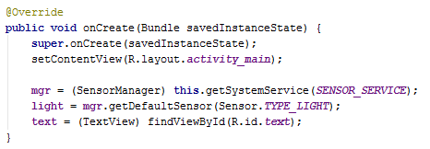
Light Sensor
Inisialisasi object Sensor dengan sensor yang akan kita gunakan

Slide 16
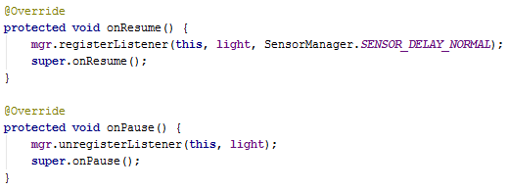
Light Sensor
Pada method onResume() lakukan proses registerListener()
dan pada method onPause() lakukan proses unregisterListener()
terhadap object SensorManager

Slide 17
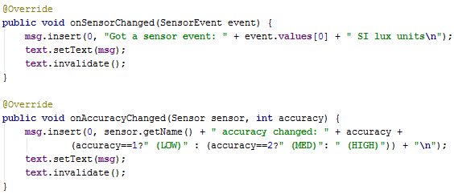
Light Sensor
Tampilkan nilai sensor

Slide 18
Accelerometer Sensor

Slide 19
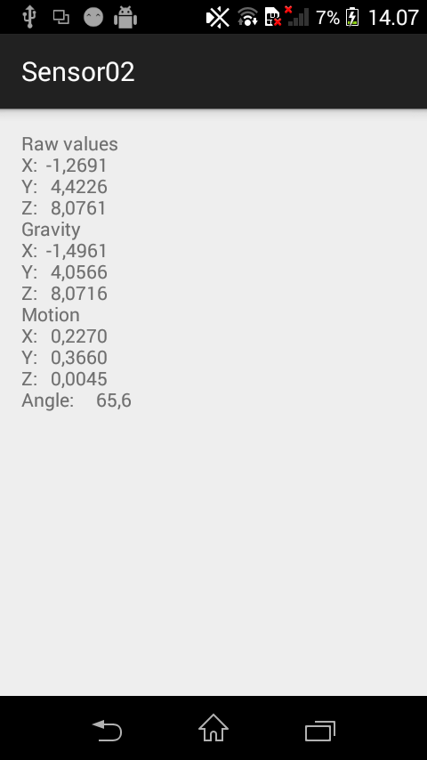
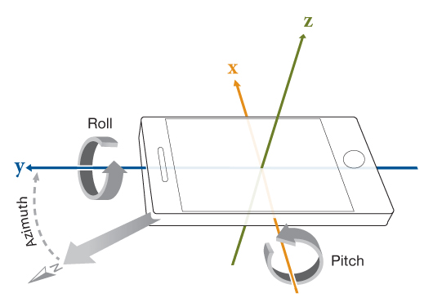
Accelerometer Sensor

Slide 20
Accelerometer Sensor
Implements Activity dengan SensorEventListener

Slide 21
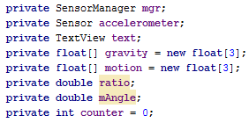
Accelerometer Sensor
Membuat object SensorManager dan Sensor

Slide 22
Accelerometer Sensor
Inisialisasi object Sensor dengan sensor yang akan kita gunakan

Slide 23
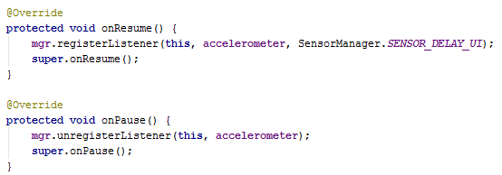
Accelerometer Sensor
Pada method onResume() lakukan proses registerListener()
dan pada method onPause() lakukan proses unregisterListener()
terhadap object SensorManager

Slide 24
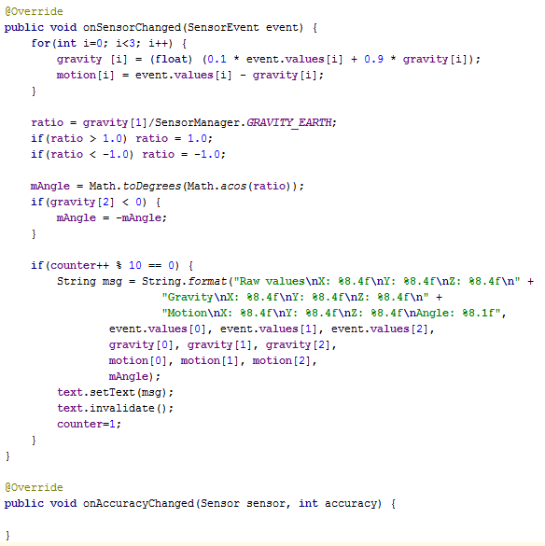
Accelerometer Sensor

